Slide 1
Teta nam zapusti 1000$
In ker z $ ne moremo kupiti bureka, pridemo v menjalnico, ki ima objavljene naslednje menjalne tečaje
Imam torej 1000$. In kaj lahko naredimo z njimi?
 | USD | EUR | GBP | CHF | CAD
USD | 1 | 0.741 | 0.657 | 1.061 | 1.011
EUR | 1.350 | 1 | 0.888 | 1.433 | 1.366
GBP | 1.521 | 1.126 | 1 | 1.614 | 1.538
CHF | 0.943 | 0.698 | 0.620 | 1 | 0.953
CAD | 0.995 | 0.732 | 0.650 | 1.049 | 1
Menjava brez provizije

Slide 2
Če smo zviti …
 | USD | EUR | GBP | CHF | CAD
USD | 1 | 0.741 | 0.657 | 1.061 | 1.011
EUR | 1.350 | 1 | 0.888 | 1.433 | 1.366
GBP | 1.521 | 1.126 | 1 | 1.614 | 1.538
CHF | 0.943 | 0.698 | 0.620 | 1 | 0.953
CAD | 0.995 | 0.732 | 0.650 | 1.049 | 1
S 1000 USD kupim 741 evrov (1000 x 0.741)
Za 741 evrov dobim 1,012.206 kanadskih dolarjev (741 x 1.366)
Za 1,012.206 kanadskih dolarjev dobim 1007.14497 USD (1,012.206 x 0.995)

Slide 3
Kako zaslužiti …
Zaslužil sem torej 7.14497 USD!
Res je to le 0.7%,
ampak sedaj lahko z 1007.14497 kupim 746,2944228 €,
s katerimi dobim 1019,438182 CAD,
kar mi prinese 1014,340991 USD,
ki jih pretopim v 751,626674€
….
MenjavaDenarja.xlsx

Slide 4
Seveda se lahko "opečemo"
 | USD | EUR | GBP | CHF | CAD
USD | 1 | 0.741 | 0.657 | 1.061 | 1.011
EUR | 1.350 | 1 | 0.888 | 1.433 | 1.366
GBP | 1.521 | 1.126 | 1 | 1.614 | 1.538
CHF | 0.943 | 0.698 | 0.620 | 1 | 0.953
CAD | 0.995 | 0.732 | 0.650 | 1.049 | 1
1000$ = 657 £ = 1060,398 CHF (657 x 1,614)
1060,398 CHF = 999,955314 $ (1060,398 x 0,943)
1000$ = 657 £
657 £ = 999,297$ (657 x 1,521)

Slide 5
Še en zgled
Teta mi je zapustila še unčo zlata (= 28.3495231 g)
Koliko € lahko dobim zanjo? Tokrat mi ponujajo:
 | £ | € | ¥ | CHF | $ | Au
£ | 1,0000000 | 1,4599000 | 189,0500000 | 2,1904000 | 1,5714000 | 0,0048160
€ | 0,6853000 | 1,0000000 | 129,5200000 | 1,4978000 | 1,0752000 | 0,0032950
¥ | 0,0052900 | 0,0077210 | 1,0000000 | 0,0115740 | 0,0083090 | 0,0000255
CHF | 0,4569000 | 0,6677000 | 85,4694000 | 1,0000000 | 0,7182000 | 0,0022010
$ | 0,6368000 | 0,9303000 | 120,4000000 | 1,3941000 | 1,0000000 | 0,0030650
Au | 208,1000000 | 304,0280000 | 39346,7000000 | 455,2000000 | 327,2500000 | 1,0000000
1 Au = 304,028€
1 Au = 455,2 CHF = 304,39 € (455,2 x 0,667)
1 Au = 39346,7¥ = 326,9317303$ = 208,1901259£ = 303,9367647€
1 Au = 39346,7 ¥ = 326,9317303$ = 304,1445887€

Slide 6
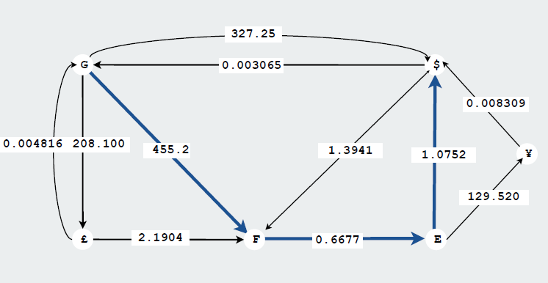
Sestavimo model
Omrežje
Vozlišča: valute
Povezava: menjava, vrednost: menjalni tečaj
Poiskati želimo pot, ki maksimira produkt tež

Slide 7
Pravzaprav prejšnja rešitev ni ok, saj …
1,3941 * 1,0752 * 0,6677 = 1,000839781 > 1, torej …

Slide 8
In če najdemo cikel
Katerega vrednost (produkt vrednosti povezav) je
  večji kot 1
smo (lahko) bogati
  Če ne bi bilo tistih "sitnih" predpostavk
    Ni plačil za posamezno transakcijo
    Menjalni tečaji se vmes ne spreminjajo
  ki pa jih lahko tudi upoštevamo v modelu
    Kako?

Slide 9
FOREX
Forex je valutni trg, na katerem udeleženci zamenjujejo eno valuto za drugo.
"Z več kot 3000 milijardami dolarjev dnevnega prometa gre za največji, najbolj dinamičeni in najlikvidnejši kapitalski trg na svet "
Vir: https://www.alta.si/sl-si/nalozbena-akademija/izobrazevalne-vsebine/50/izvedeni-financni-instrumenti
trgovanje z več kot 155 valutnim pari
trgovanje s terminskimi posli in opcijami
Elektronsko trgovanje (v minuti/sekundi lahko opravite nekaj tisoč/milijonov preprodaj valute)
Vse poteka "fiktivno", "pravi" denar je le na koncu, ko
  Pobirate dobičke
  Plačujete izgubo

Slide 10
Za prvi primer
€
0.741
£
$
1.366
0.995
CHF
C$
0.741 * 1.366 * 0.995 = 1,00714497

Slide 11
Ampak mi imamo "le" Dijkstrin, FW, BF algoritem
Dva problema
Prvi
  BF algoritem dela za minimalne poti
    Dolžina poti pa je vsota dolžin povezav
  Kaj sedaj:
    Kaj pa, če bi vrednosti povezav logaritmirali in vzeli -ln?
    Produkt = vsota
    Pogoj > 1 pa se spremeni v pogoj < 0!
      Torej iščemo negativni cikel! ➔ Bellman Fordov algoritem!

Slide 12
Za prvi primer
€
-ln(0.741) = 0,299754654
£
$
-ln(1.366) =
-0,311886761
-ln(0.995) = 0,005012542
CHF
C$
0,299754654 + -0,311886761 + 0,005012542 = -0,007119565
- ln(0.741) + - ln(1.366) + - ln(0.995) = - ln(0.741 * 1.366 * 0.995) =
- ln(1,00714497) = -0,007119565

Slide 13
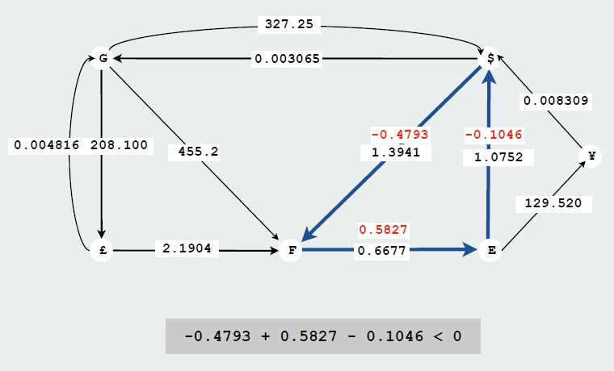
In za drugi …

Slide 14
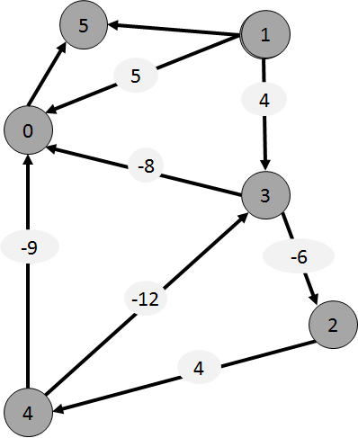
Drugi problem
Zanima nas, kako bi ugotovili, kje je v omrežju negativen cikel. Pozor - ne zanimajo nas samo negativni cikli, ki so dosegljivi iz nekega določenega vozlišča s.
In seveda rešitev, da BF poženemo n-krat in vsakič vzamemo drugo vozlišče za izhodišče, ni dovolj dobra! Radi bi rešitev, ko BF izvedemo samo enkrat!
Tako npr. za
lahko do negativnega cikla 2 - 4 - 3 pridemo le iz 1 (in seveda iz vozlišč v ciklu!). In če bi potem BF pognali z začetnim vozliščem 0, bi nam BF rekel, da negativnega cikla ni (kar je res za negativne cikle dosegljive iz 0!)

Slide 15
A to sploh ni pravi problem
Ker imamo pri menjavah "poln graf", torej je dosegljivost popolna …
Ampak problem prepoznave negativnega cikla v poljubnem grafu je zanimiv sam po sebi …

Slide 16
Ampak
Do sedaj smo se ukvarjali z menjavami denarja le v eni menjalnici/banki.
Kaj pa, če je menjalnic več?
Kaj, če nas to, da denar prenesemo iz ene v drugo, ne stane nič ali pa nas stane nek fiksen znesek ali pa določen %?
Kakšni bi bili ustrezni modeli?

